Slide 1
Szervezeti kultúra és a vezetés kapcsolata

Slide 2
Előadók
Aizenpreisz Oszkár (KVCJ4F)
Pócsik Dénes (OFNIW2)

Slide 3
Az előadás fő kérdései
Mi a szervezeti kultúra?
Hogyan hat a szervezeti kultúra a munkavállalókra?
Hogyan formálhatja egy vezető a szervezeti kultúrát?

Slide 4
Szervezeti kultúra

Slide 5

Szervezeti kultúra
vállalat működésének lényegi eleme
meghatározza:
  emberek közötti viszonyokat
  az értékrendet
  a munkavégzés módját
Hatással van az alkalmazottak:
  hozzáállására
  elkötelezettségére
  hatékonyságára

Slide 6
Milyen egy jó szervezeti kultúra?
nem kell félni a hibázástól
mernek kísérletezni, kreatívnak lenni
teret ad tehetségnek és a dolgozni akarásnak
  megjutalmaz

Slide 7

A szervezeti kultúra elemei
(Jéghegy-modell)
Vízszint feletti jellemzők:
Vállalat épülete, berendezése, a közös terek
A csapatépítő programok, ünnepek
Az emberek viselkedése
Az iroda elrendezése (és a nyitott ajtók száma)
A kollégák öltözködése
Vízszint alatti jellemzők:
A normák, elvárt magatartásformák,
Az értékrendszer,
A kollégák érzései a vállalat irányába (pozitív vagy negatív érzések vannak-e a dolgozókban, amiért ott dolgozhatnak?)

Slide 8
Szervezeti kultúra hatása a munkavállalókra

Slide 9
Rossz szervezeti kultúra
Csökkent motiváció
Magas stresszszint
Magas fluktuáció
Alacsony teljesítmény és hatékonyság

Slide 10

Jó szervezeti kultúra
Motiválttá teszi a munkavállalókat
Magasabb teljesítmény és hatékonyság
Magasabb fokú elégedettség
Eredmény: szervezeti hűség
  -> pozitív élmények

Slide 11
A Vezetők szerepe a kultúra formálásában

Slide 12
Vezető a szervezeti kultúrában

Slide 13
Kultúra formálás módjai a vezető hatalmi forrásai szerint
Pozíciós hatalom
Egyéni és csoportcélok meghatározása
Folyamatok fejlesztése
Szabályzatok, etikai kódex
Kapcsolati hatalom
Pozitív munkahelyi légkör megteremtésével.

Slide 14
Vállalati alapelvek levetítése
Misszió
Vízió
Értékek

Slide 15
Vállalati alapelvek levetítése
Misszió
Értékek

Slide 16


A vezető árnyéka
Pozitív, inspiráló árnyék
Közös sikerek és felelősség
Konzisztencia
Transzparencia
Asszertív kommunikáció
Humorérzék

Slide 17
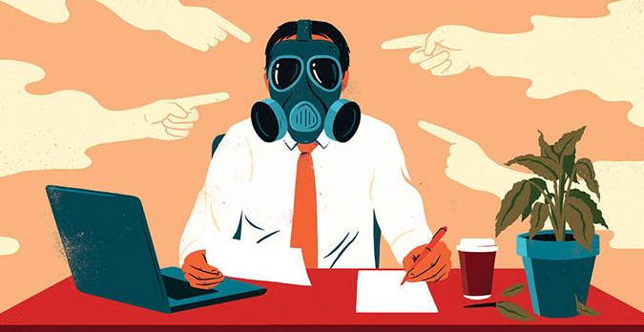

A vezető árnyéka
Negatív, toxikus árnyék
Felelősség hárítása
Siker kisajátítása
Inkonzisztencia
Transzparencia hiánya
Toxikus személyiség

Slide 18
HR részleg szerepe a kultúra formálásában
Viselkedési, etikai normák meghatározása, számonkérése.
Vezetői kompetenciafejlesztés
Rendezvények szervezése

Slide 19
Konklúzió
Egy jó vezetőnek kötelessége a szervezeti kultúrát jól ismerni és azt tudatosan, pozitív irányba formálni.

Slide 20
Köszönjük a figyelmet
Várjuk a kérdéseket

Slide 21
Források
Szabó Tamás, Molnár Edina (2022) A szervezeti kultúra és a vezetés kapcsolata https://doi.org/10.47833/2022.1.ECO.002
How leaders influence organizational culture | LinkedIn
How Leaders Influence Culture: The Crucial Role of Leadership in Shaping Organizational Culture - Business Leadership Today
What is the Leadership Shadow? — The Fivecoat Consulting Group
https://tudasportal.uni-nke.hu/xmlui/bitstream/handle/20.500.12944/10442/Teljes%20sz%C3%B6veg%21?sequence=2&amp;isAllowed=y

